Slide 1
Web Design

Slide 2
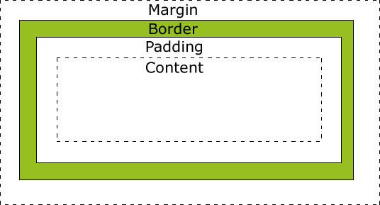
Box model
Content – Съдържанието на кутията, където се визуализира текст и картинки;
Padding – Изчиства пространство около съдържанието. Padding-ът е прозрачен;
Border – Рамка около padding-а и content-а;
Margin – Изчиства пространство извън boarder-а. Margin-ът е прозрачен

Slide 3
Box Model
Как да изчислим широчината и височината на елемент ?
Широчина
width + left padding + right padding + left border + right border + left margin + right margin
Височина
height + top padding + bottom padding + top border + bottom border + top margin + bottom margin

Slide 4
Изчисляване на размер на елемент
Колко е цялата широчина на div елемента:
div { width: 320px; padding: 10px; border: 5px solid gray; margin: 0; }
Отговор:
320px (width) + 20px (left + right padding) + 10px (left + right border) + 0px (left + right margin) = 350px

Slide 5
Добавяне на Border
Border-style
Dotted, Dashed, Solid, Double, Groove, Ridge, Inset, Outset
Border-width
px
Word
Border-color
Border-style
Left, Right, Top, Bottom

Slide 6
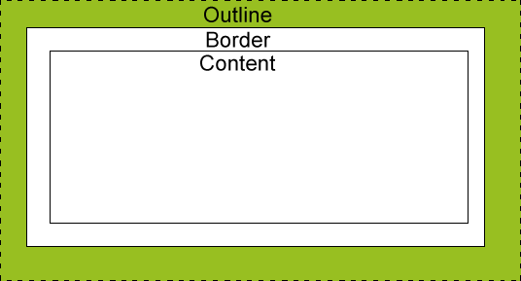
Outline
Не е част от размерите на елемента
Не влияе на размера на елемента
Използва се за да създаде ефект на „изпъкване“ на елемент
Идентичен на border

Slide 7
Размери на елемент
Height – височина на елемент
Width – широчина на елемент
Max-* - максимална стойност на дименция
Min-* - минимална стойност на дименция

Slide 8
Визуализация на елемент
Скриване на елемент
Visibility
Display
Примери за inline и block елементи
Display
Inline
Block
Table

Slide 9
Позиция на елементи
Position property – Могат да бъдат както положителни, така и отрицателни
Top, Left, Right, Bottom
Статична позиция – по подразбиране
Fixed – релативна позиция спрямо прозореца на браузъра
Relative – релативна позиция спрямо нормалната за елемента
Absolute – релативна позиция спрямо първия родител, който има позиция различна от статична. Ако не съществува такъв, то спрямо блока съдържащ <html>.

Slide 10
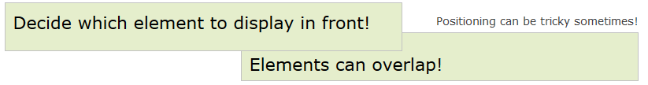
Припокриване на елементи
Position: absolute – Елементите са премахнати от нормалния поток на страницата, което позволява на те да бъдат припокривани.
z-index – определя реда на елемента в стека (кой елемент, трябва да се постави отпред или отзад на другите).
По-голяма стойност по-напред при рисуване
Ако липсва, припокриването е спрямо мястото на елемента в кода

Slide 11
Float
Float – Възможно е единствено хоризонтално
Left, right, none
Clear – Оказва от коя страна на елемента е позволено да бъдат добавяни други елементи
Left, right, both, none

Slide 12
Hands on
Да приложим наученото

Slide 13
Въпроси ?
Нещо ясно, нещо неясно ?

